Slide 1

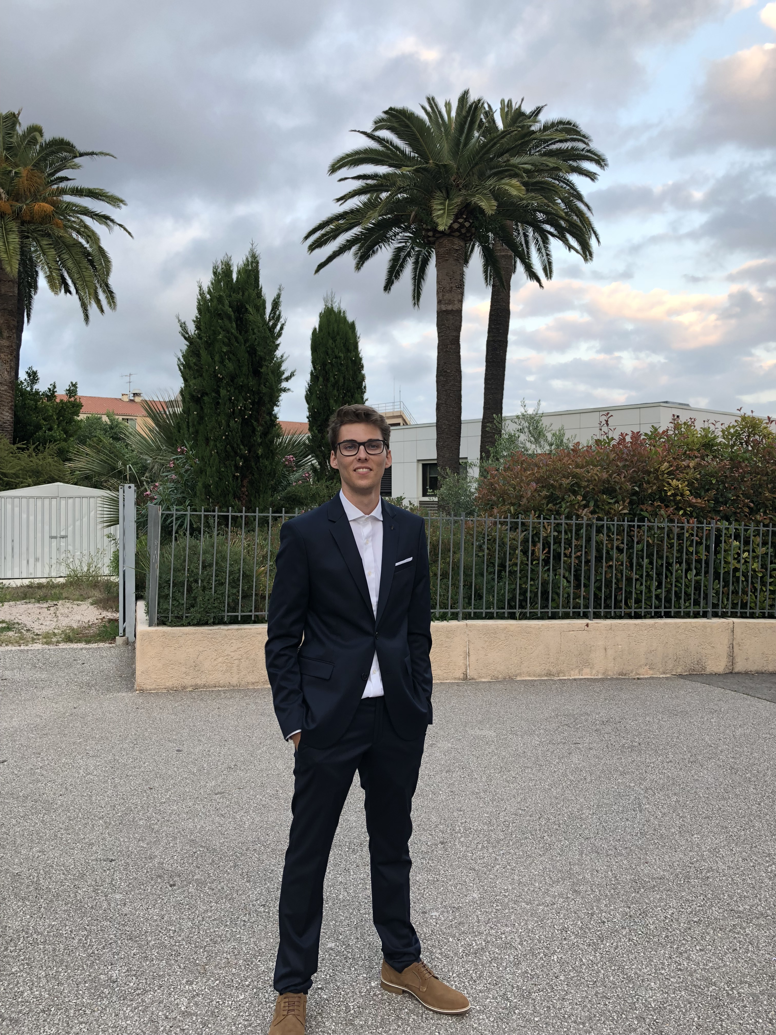










Thomas
SADURNI
9 BOULEVARD DES MINIMES
31200 TOULOUSE
07 86 10 80 05
Permis B
Permis côtier
thomassadurni06@gmail.com
Candidature N7Consulting
Informations | Expériences
Né à Cannes le 3 avril 1999, je suis actuellement étudiant en Sciences du Numérique à l’ENSEEIHT. Mes nombreux voyages à l’étranger et la découverte de différentes cultures m’ont apporté une certaine ouverture d’esprit et une facilité d’adaptation. J’aime le travail en équipe et suis dynamique. Formations INP-ENSEEIHT / 2019-2022 Sciences du Numérique | Mathématiques Appliquées Lycée Stanislas Cannes / 2017-2019 Classes Préparatoires aux Grandes Ecoles | MPSI – PSI Bac Scientifique / 2014-2017 Mention Bien section européenne anglais | Stage Cabinet Architecture / 2014 Deux semaines dans un cabinet d’architecture m’ont fait découvrir ce métier dans tous ses aspects, et comprendre qu’avoir un vaste réseau est essentiel dans toute activité professionnelle, et que l’organisation et le management sont les clés pour réussir.
 | Entraînement TED Talks / 2016-2017 Durant un trimestre, je me suis entrainé pour un TED Talk en anglais sur la dualité onde-corpuscule, un domaine important de la physique.
 | Objectif
 | Je souhaite intégrer N7Consulting pour pouvoir acquérir les meilleures compétences possibles en management et des savoir-faires formateurs ; dans le but d’obtenir le double-diplôme “Ingénieur en management” grâce au cursus de Toulouse Business School.
Soft Skills
Travail d’équipe | Déterminé | Sérieux | Curieux
Hard Skills
Suite Microsoft Office
Programmation
Mathématiques
Sony Vegas Pro
Dynamisme
Communication
Adaptation
Organisation
Intérêts
Compétitions Karting
Tennis
Photo / vidéos
Voyages
Musique
Modélisme
Langues
Contact
Anglais
Italien
Français
07 86 10 80 05
thomassadurni06@gmail.com

